Slide 1

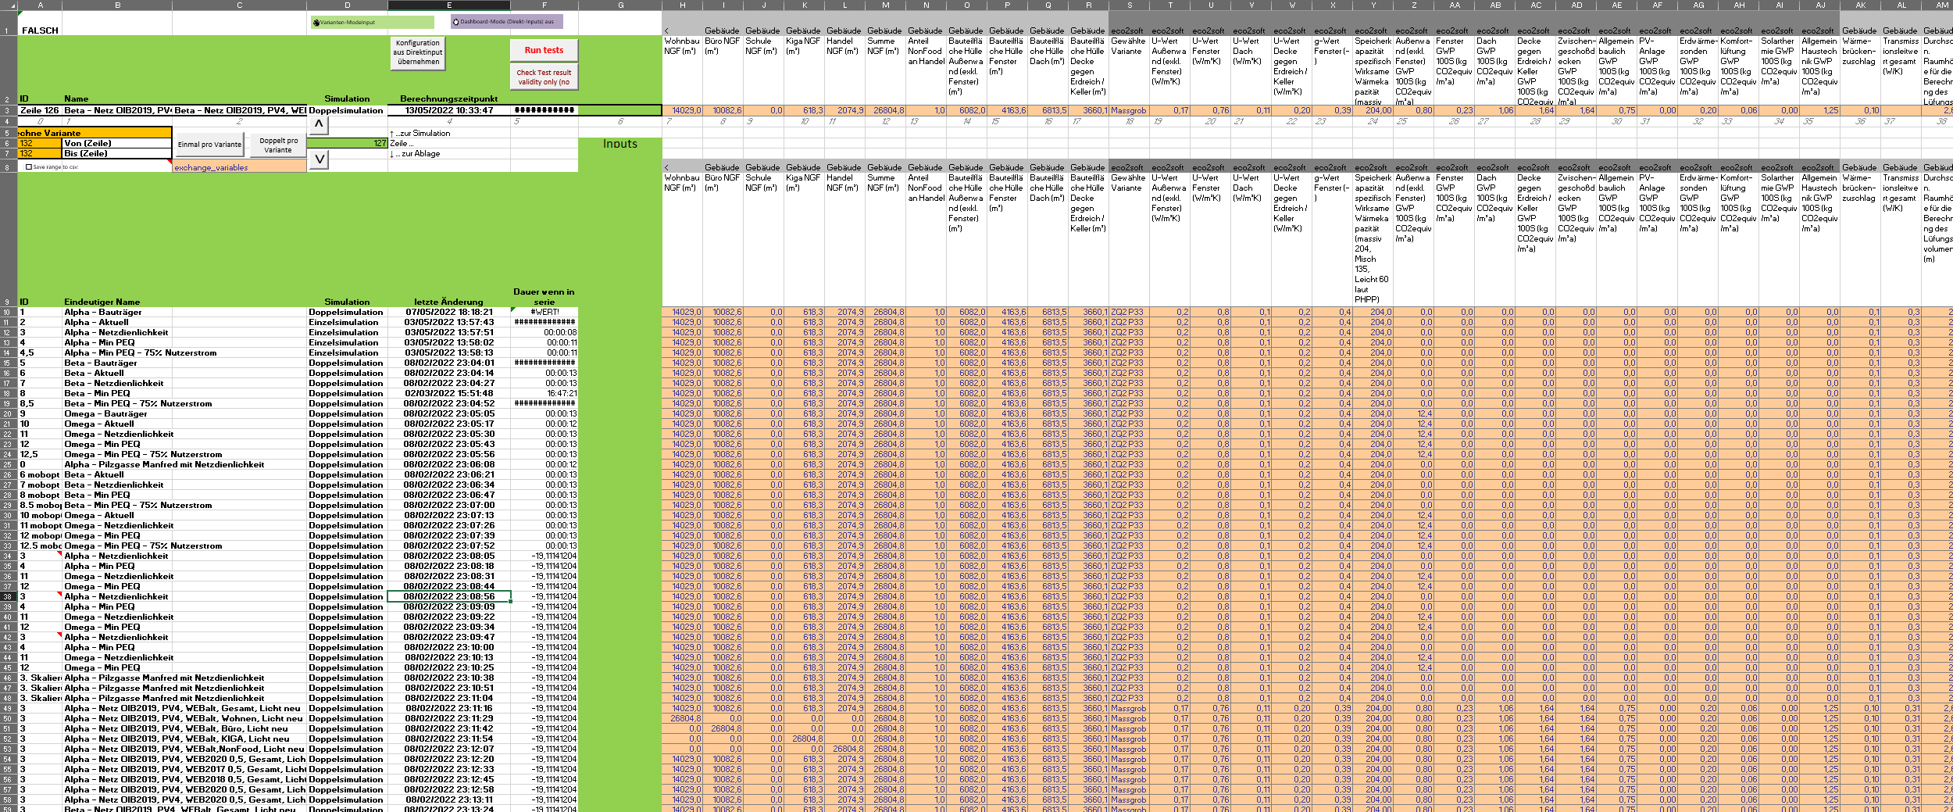
Blatt
Definition, Simulation und Speicherung beliebig vieler Varianten eines Quartiers
Aktuelle Variante, die simuliert wird
Alle definierten Varianten
Input Parameter
Ergebnisse (rechts)

Slide 2

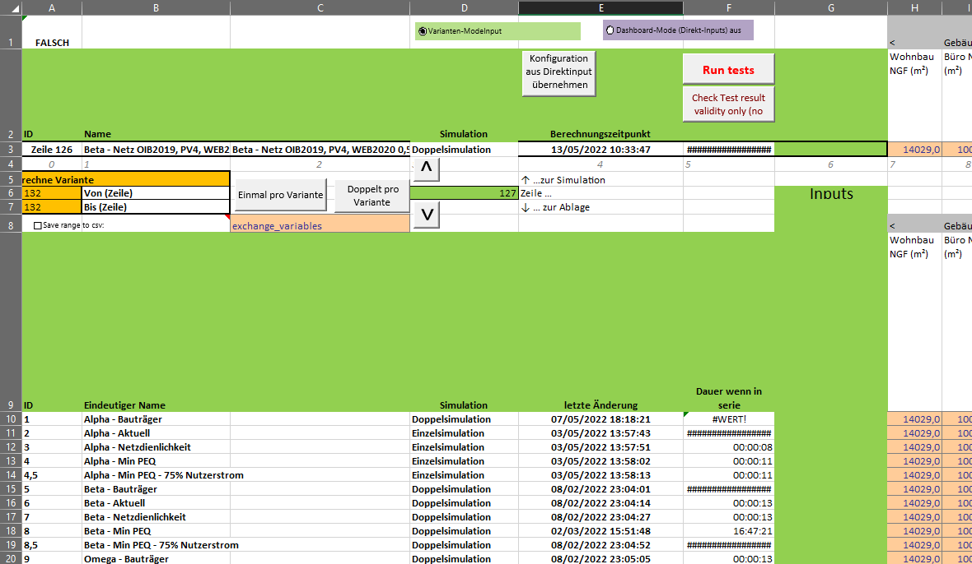
Zur Verwendung muss der Varianten-Modus aktiviert sein.
Eingaben im Input Blatt und Blatt werden damit ignoriert!
Diagramme und Ergebnisse werden im Dashboard dann von der aktuellen Variante dargestellt
Muss aktiviert sein!

Slide 3
Zum Laden und Speichern einer Variante in einer bestimmten Zeile können die Pfeiltasten verwendet werden. Sie kopieren die aktuelle Zeile 3 in die entsprechende Zeile darunter oder umgekehrt
Kopiert Inputs aus Zeile 127 in die active Zeile 3
Eingabe der Zeile, die kopiert werden soll
Für Aktualisierung der Ergebnisse der aktuelle Variante einmal “neu berechnen”
Kopiert aktuelle Eingabe und Ergebnisse in die Zeile 127

Slide 4
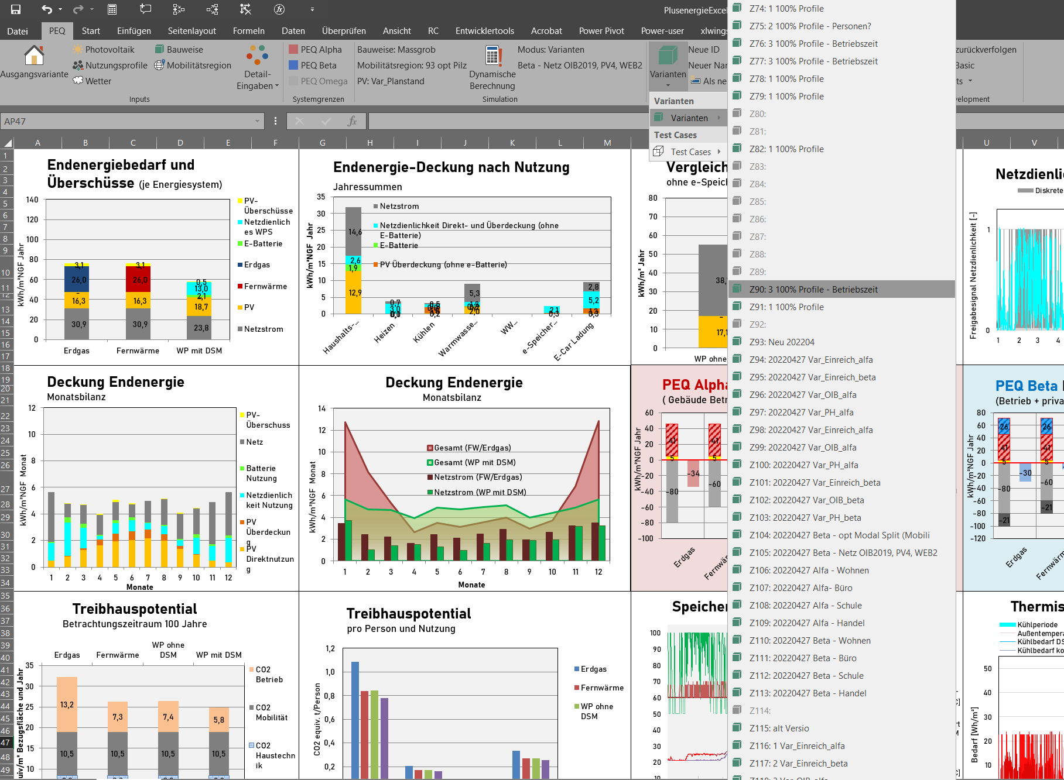
(Alternative)
Laden einer Variante
Im PEQ Ribbon
-> Nützlich von anderen
Blättern aus:
ZB: Ergebnisanalyse im
Dashboard
Zeile und Name (Spalte B)
der Varianten
Achtung, nach Auswahl
Der Variante muss ggf
Nocheinmal neu berechnet

Slide 5
Mehrere Varianten definieren und simulieren:
Führt die Schritte aus der vorigen Folie für jede Variante im Bereich von-bis automatisch durch (inputs kopieren- simulieren – ergebnisse speichern)
Startzeile eingeben (von)
Beginnt einmalige Simulation jeder variante
Doppelte simulation zur “Einschwingung” der Startzeitpunkte nur wenn Werte im Jänner unrealistisch bzw. Finale Ergebnisse (unterschied meist <0.5% zu einmaliger sim)
Kopiert aktuelle Eingabe und Ergebnisse in die Zeile 127
Datum der letzten automatischen Simulation wird gespeichert
Serielle Simulationsdauer (je nach Maschine 5-15 Sekunden pro Variante)

Slide 6

Varianten Definition durch die formatierten Felder
Jede Spalte entspricht einem Input-Wert
Neue Variante durch Kopieren einer bestehenden, dann Ändern einzeler felder
Parameter Name
Sehr lange tabelle, muss moistens scrollen, um zum entsprechenden Paramter zu kommen
Parameter Definition (bis auf Ausgewählte meist gleich)

Slide 7
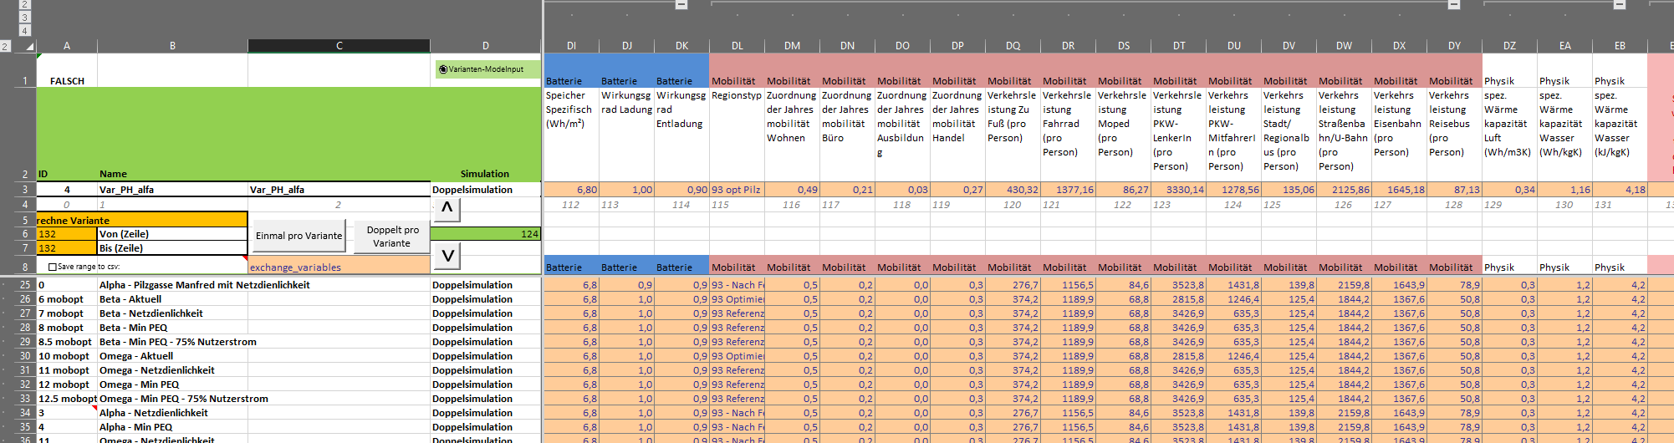
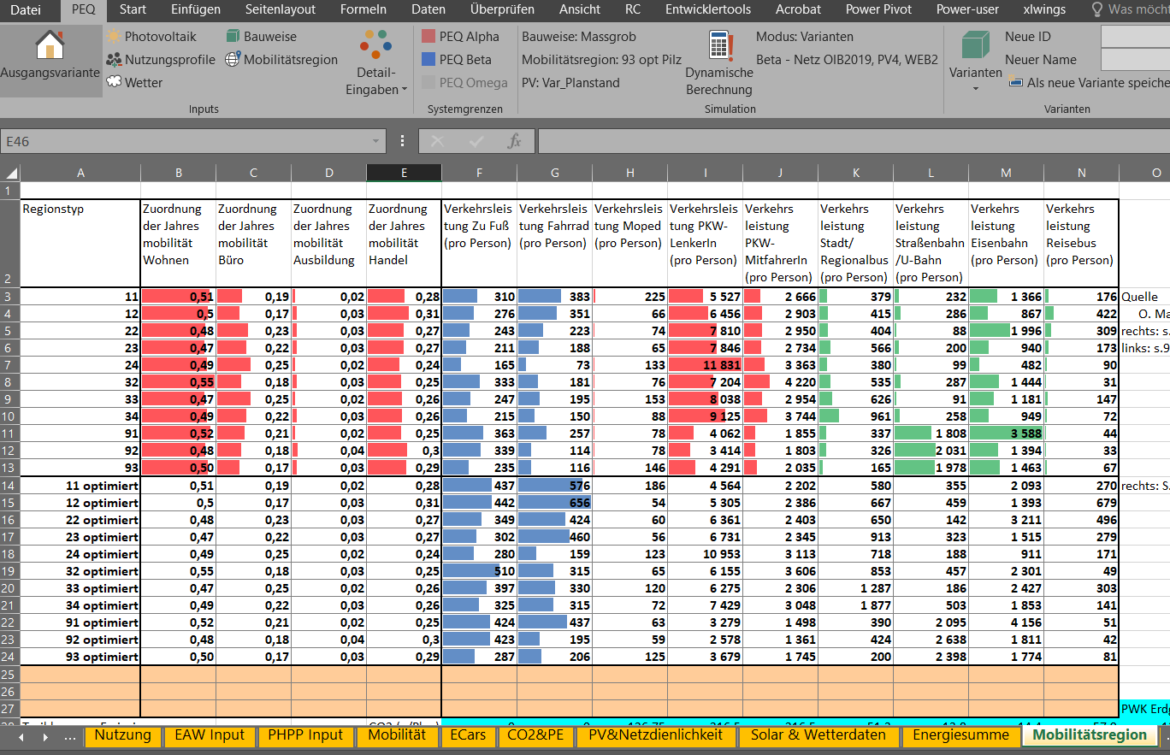
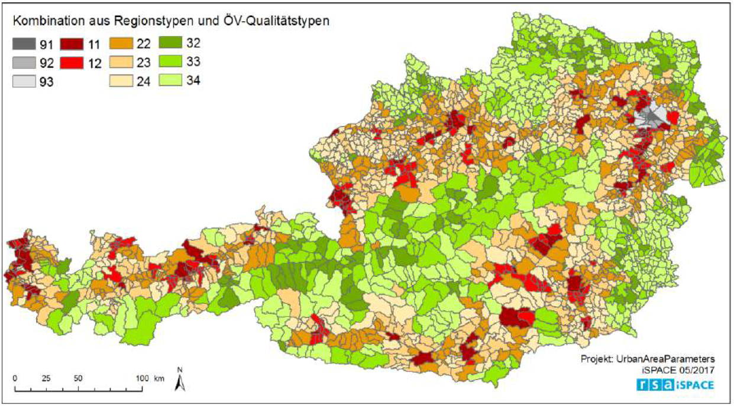
Beispiel Mobilitätsparameter
Mobilität allgemein: Detaileingabe, wenn von Default Mobilitätsregionen abweichend (siehe Blatt
Defaults: Blatt Mobilitätsregionen
Defaults: Blatt Mobilitätsregionen
Verkehrsleistungen je MOT (mode of Transport) Spalte und Regionstyp Zeile (siehe Karte rechts)
Nur rote Spalten individuellen motorisierten Alltagsmobilität werden PE- und THG-bilanziell berücksichtigt.
Berechnung im Blatt “Mobilität”
Regionstyp
Parameter Definition (bis auf Ausgewählte meist gleich)

Slide 8
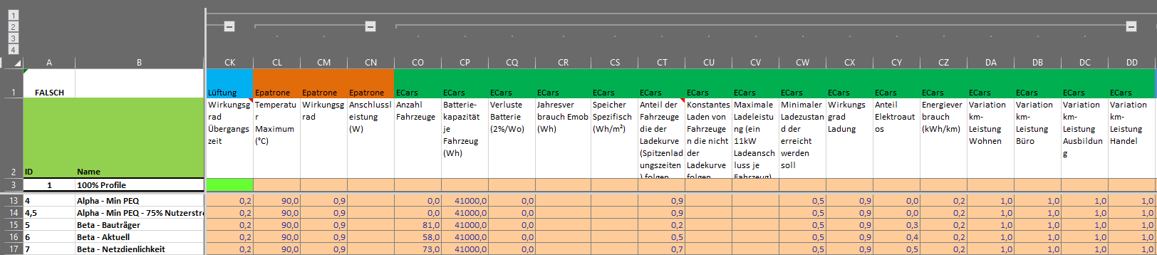
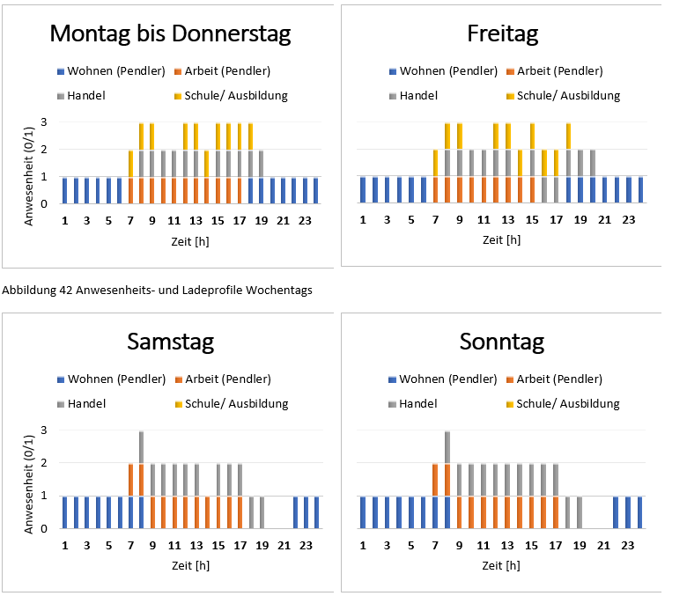
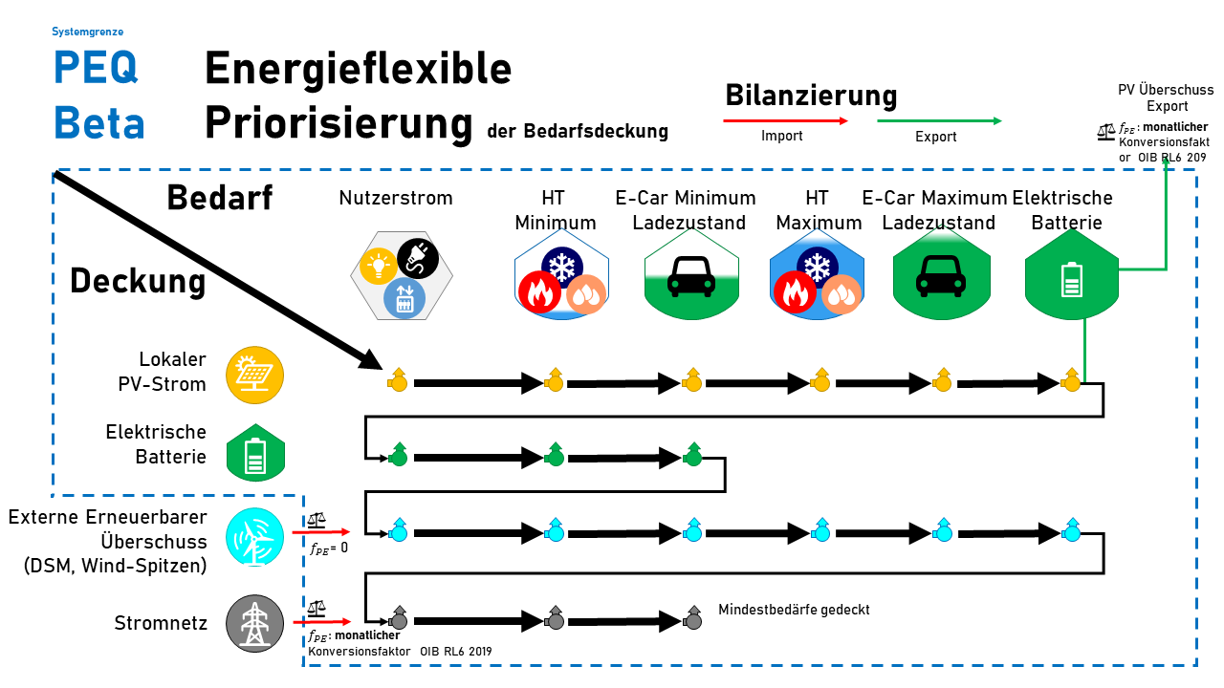
Beispiel Mobilitätsparameter
E-Mobilität
200 kWh/100km Stromverbrauch
Die Verkehrsleistung kann nutzungsspezifisch skaliert werden
Absolute Anzahl E-Cars wird nur für die Berechnung der verfügbaren Speichergröße verwendet
41 kWh: Speichergröße je Fahrzeug: Typischer Tesla
Keine Eingabe, wird direkt aus Eingaben davor berechnet
50% - Minimaler Ladezustand (siehe unten in der Bedarfsdeckungskaskade)
Anteil der Verkehrsleistung des MIV, der mit E-Cars gedeckt wird, die mit erneuerbaren im Quartier geladen werden
Prozentsatz der E-cars, die nur zu Zeiten laden, an denen sie vor ort sind. Hier links. Siehe Blatt E-Mobilität und Whitepaper für details

Slide 9
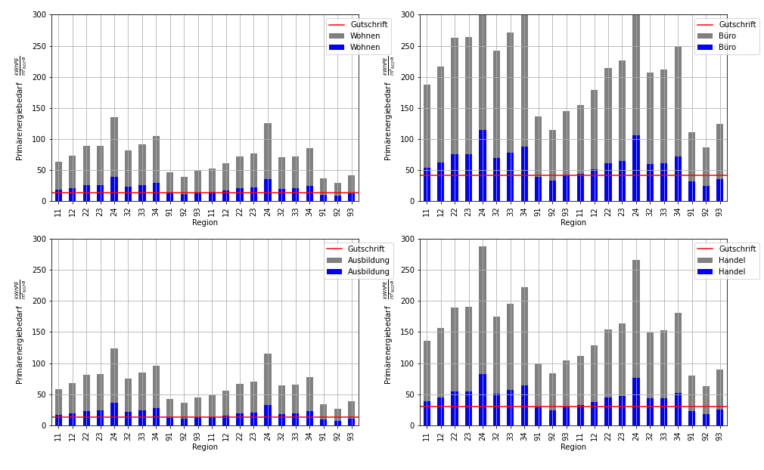
Primärenergiebedarf MIV
Vergleich zwischen Energiebedarf bei 100% fossiler (grau) und 100% elektrischer (blau) Alltagsmobilität je ÖV-Regionstyp (links Ausgangsdaten 2014 und rechts optimiert). Die Mobilitätsgutschrift ist als Rote Linie dargestellt und ist anteilsmäßig für alle Nutzungen gleich.

Slide 10
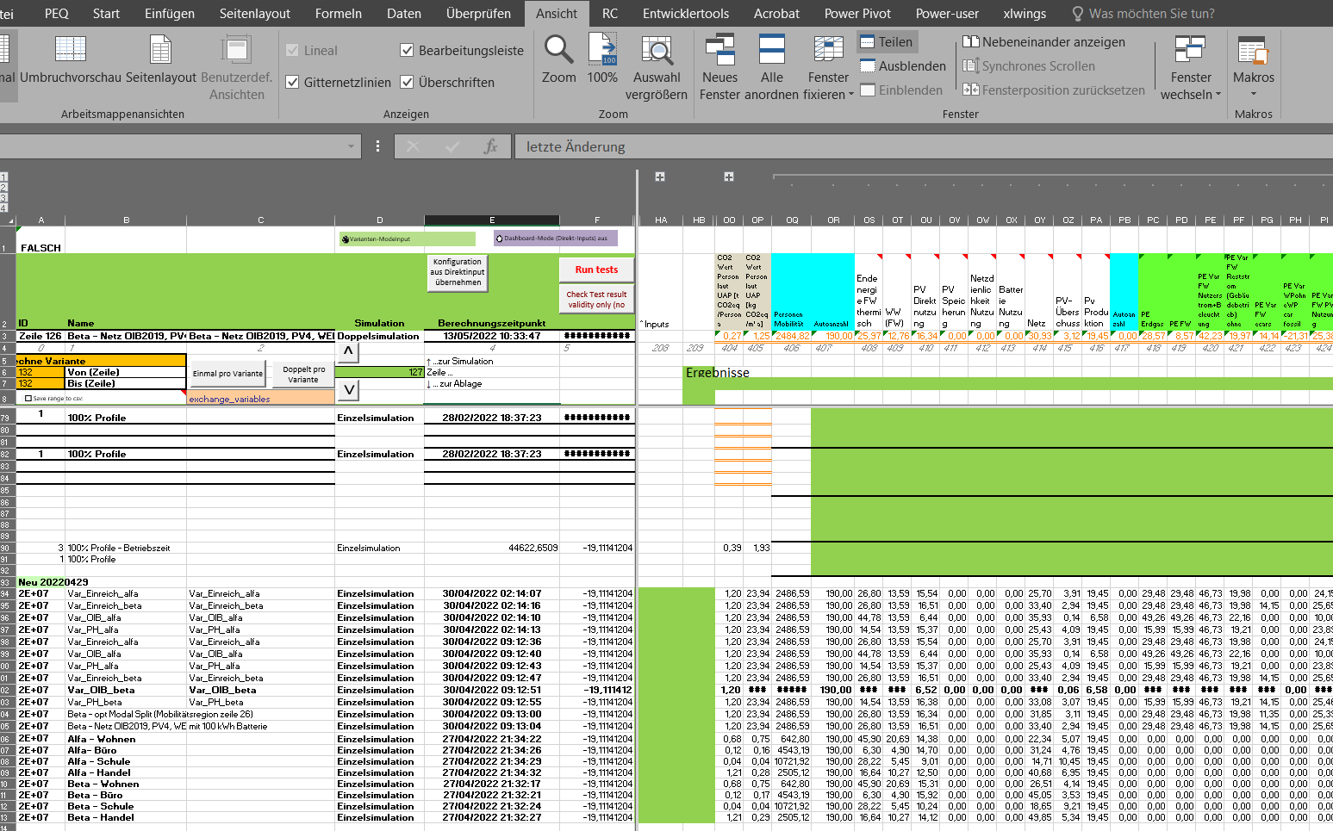
Ansicht der Ergebnisse rechts nach Input Bereich zur Kontrolle
Fenster teilen oder Fenster fixieren zur gleichzeitigen Ansicht von Namen und Werten
Fenster teilen zur gleichzeitigen Ansicht von Namen und Ergebniszeilen durch scrollen der entspechenden Festerbereiche
Alternative: Zelle D3 auswählen und Fenster fixieren
Gliederungsebene: Inputs können hier auch eingeklappt werden
Namen und Einheit des Ergebnis (Spalten) als Jahressummen
Ergebnisse
Wenn keine Werte vorhanden sind, wurde die Variante noch nicht simuliert und gespeichert

Slide 11
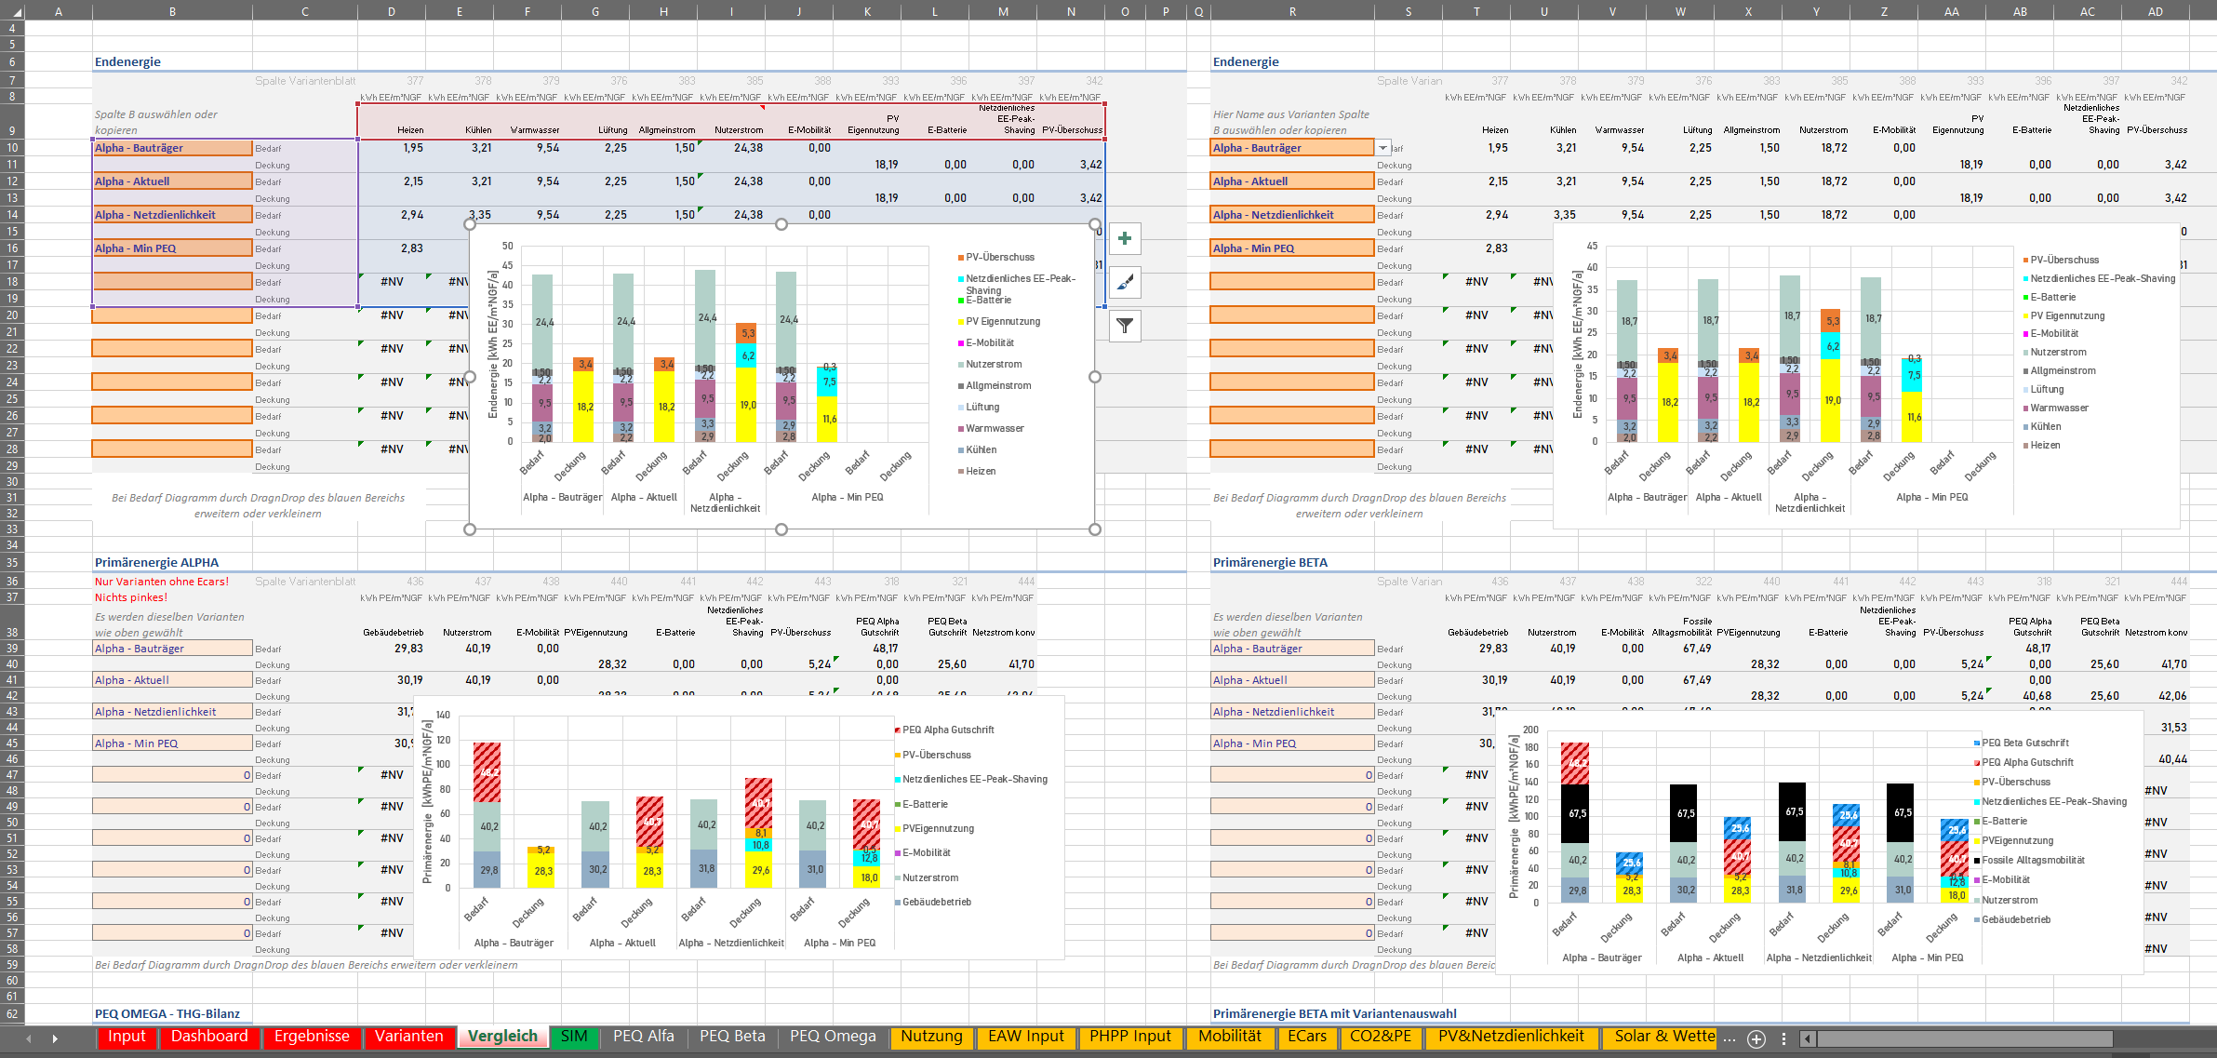
Vergleich von Varianten Ergebnissen im Blatt “Vergleich”
Variantenname auswählen per Dropdown oder direkt aus Spalte B des Variantenblatts kopieren. Achtung: Muss eindeutig sein!
Diagramm der ausgewählten Varianten.
Anzahl der dargestellten Varianten lässt sich durch Auswahl des Diagramms und anschließende Verschiebung des Diagrammbereichs am angezeigten Punkt verändern
Bei der Primärenergiebilanzen für Systemgrenze Alpha (ohne Alltagsmobilität) dürfen nur Varianten ausgewählt werden, die mit E-Cars “AUS” gerechnet wurden
Variantennamen werden von Endenergiedarstellung darüber übernommen

